Slide 1
Ayudantia 4
Nombre: Alex Mellado Gamboa
Asignatura: Evaluación de proyectos informáticos
Profesor: Rodrigo Osorio

Slide 2
Tabla de contenidos
01
Ejercicios evaluación técnica

Slide 3
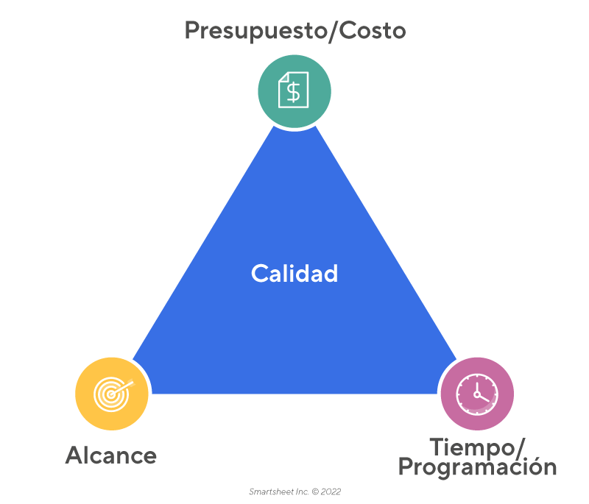
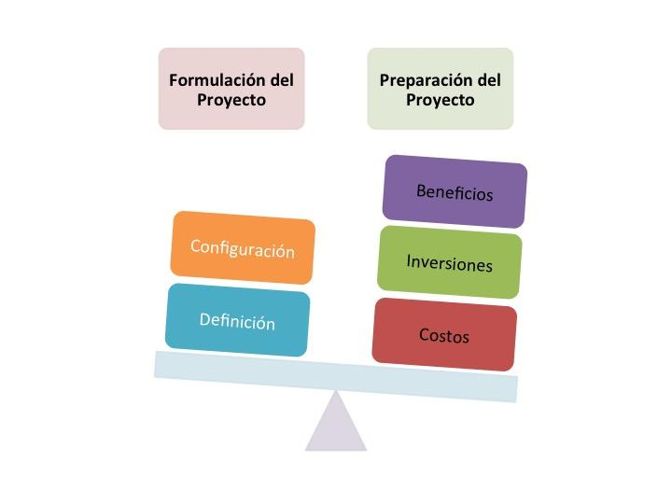
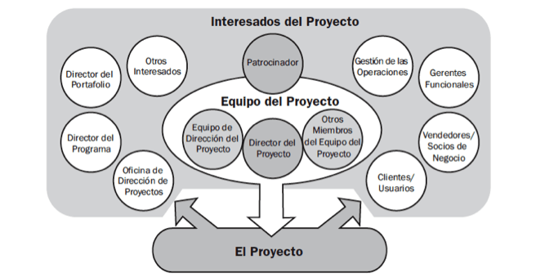
¿Qué se vio anteriormente…?
Triple restricción
Evaluación técnica
Organización proyecto

Slide 4
01
Ejercicios evaluación técnica

Slide 5
Pregunta 1
¿Cuál es la relación de la triple restricción?

Slide 6
Pregunta 2
¿Qué debe contener el informe de definición?

Slide 7
Pregunta 3
¿Qué busca evaluar la dimensionalidad del proyecto?

Slide 8
Pregunta 4
¿Si se incrementa el alcance de un proyecto, como se verá afectado en la triple restricción?

Slide 9
Pregunta 5
¿Cúal es el propósito del diseño de la solución?

Slide 10
Pregunta 6
¿Cómo influye una correcta estimación de recursos? Qué recursos son necesarios?

Slide 11
Pregunta 7
Mencione los tipos de metodología para el desarrollo de un proyecto, señala diferencias entre estos

Slide 12
Problema de planteamiento

Slide 13
Problema
Tecnología SpA ha solicitado ayuda a los estudiantes de evaluación de proyectos informáticos para la confección de un informe de definición de proyecto. Este informe debe estar orientado a un proyecto llamado "help-students", cuyo objetivo principal es apoyar el área de estudios del departamento de ingeniería informática (DIINF) a través de una plataforma web que les permita poder ayudar a estudiantes que requieran ayuda en sus estudios. Para eso deben responder lo siguiente

Slide 14
Preguntas
Análisis de al menos dos casos de negocios: Situaciones en que el proyecto “help-students” tenga un impacto directo en la organización o objetivos.
Defina al menos dos objetivos que deba cumplir el proyecto “help-students” para que sea considerado exitoso
Fundamente como el proyecto “help-students” apoyaría a la estrategia del departamento de ingeniería informática (DIINF)

Slide 15
Preguntas
Describa la complejidad del proyecto “help-students”, considere como alcance el departamento de ingeniería informática (DIINF).
Elija una metodología para elaborar este proyecto, argumente su elección.
Identifique los recursos necesarios para llevar a cabo el proyecto “help-students”. Considere recurso humano, técnico, licencias en caso de utilizar, infraestructura provista por el departamento
Se espera que el proyecto “help-students” finalice en un plazo de tres meses una vez elaborado el informe de definición de proyecto. ¿Es viable este plazo? Argumente considerando las preguntas anteriores

Slide 16
Linkografía
https://www2.udec.cl/~jfuente/Ejercicios%20Evaluacion%20Proyectos_20041.pdf
https://blog.hubspot.es/sales/que-es-pmbok
Evaluación de proyectos informáticos. (2024). Rodrigo Osorio Contreras.

